Slide 1
ВОЗМОЖНОСТИ И РИСКИ ОБУЧЕНИЯ ДЕТЕЙ МИГРАНТОВ ИЗ БЛИЖНЕГО ЗАРУБЕЖЬЯ В ОБЩЕОБРАЗОВАТЕЛЬНОЙ ШКОЛЕ.
Кинькова К.Г. учитель начальных классов МБОУ СОШ 18 г.о.Химки

Slide 2
Образовательная среда является одним из важных условий успешной интеграции мигрантов в социум.
Миграция населения (от лат. migratio – переселение) – переселение людей из одного региона в другой, в ряде случаев большими группами и на большие расстояния. Мигранты, т. е. люди-переселенцы из других регионов, прибывают в другие страны для решения вопросов трудоустройства, получения образования, улучшения условий жизнедеятельности и т. д.
Поликультурность как совокупность представителей различных национальных культур, живущих на одной территории, всегда была одной из важнейших характеристик российского общества.
Дети-билингвы – это дети, одинаково хорошо владеющие как своим родным языком, так и другим языком. .
Дети-инофоны – это дети, принадлежащие к иной языковой и культурной общности, чем большинство коренного населения страны, в которой они проживают и получают образование, слабо владеющие языком этой страны или вовсе не говорящие на этом языке.

Slide 3
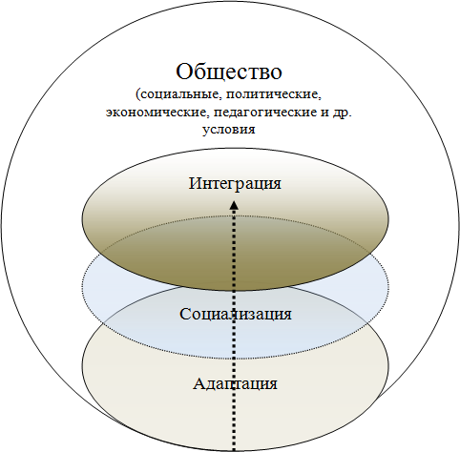
Адаптация (от лат. adapto – приспособляю) детей мигрантов как разновидность социальной адаптации – это процесс активного приспособления ребенка к условиям социальной среды, который про- исходит:
на физиологическом уровне, т. е. на уровне приспособления организма к новым условиям проживания (например, к условиям изменения температурного режима, режима смены дня и ночи и др.);
на психологическом уровне, т. е. на уровне приспособления человека к воздействию внешних психологических факторов, в том числе к принятию/непринятию в обществе;
на социальном уровне, т. е. на уровне приспособления человека к социальным особенностям в обществе.

Slide 4
Причины, вызывающие трудности в социально-педагогической работе с детьми-мигрантами
отсутствие у педагогов навыков личностно-ориентированного взаимодействия с детьми мигрантов;
неумение профессионально грамотно выстраивать отношения с учащимися на основе принципов диалога, толерантности, поликультурности;
неготовность педагогов вступать в общение с детьми разных этносов, национальностей и культур с позиции равенства культур в любой (учебной, внеклассной, игровой) совместной деятельности; отсутствие доступных практико-ориентированных социокультурных и поликультурных технологий;
недостаточная подготовленность в установлении взаимодействия между социумом, образовательным учреждением, родителями, органами власти и институтами гражданского общества в решении вопросов, касающихся детей мигрантов.

Slide 5
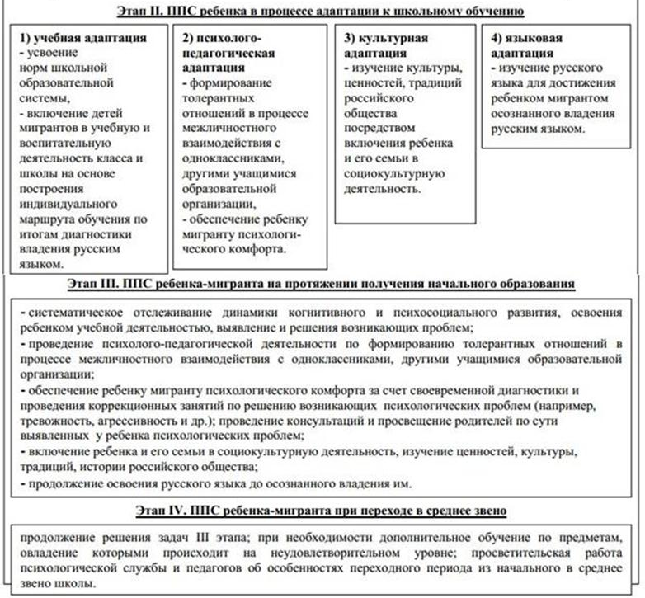
Психолого-педагогическое сопровождение детей мигрантов в начальной школе

Slide 6
Основные направления и особенности языковой работы с учащимися-инофонами и билингвами в начальной школе
освоение лексики;
обогащение и активизация словаря учащихся;
фонетическая работа;
освоение грамматики русского языка;
развитие речи.

Slide 7
Спасибо за внимание.

